Slide 1

Advanced Fit & Advanced Fit S
Tarife KVP, EKV2, PSV, PVN

Slide 2

Advanced Fit (S) bietet ausgewogene Leistungen zu preiswerten Beiträgen, und das ganz ohne Selbst-
beteiligung im Leistungsfall. Darüber hinaus werden unsere Kunden für kosten- und gesundheitsbewusstes Verhalten belohnt.

Slide 3

Für jede Ziel­gruppe haben wir den passenden Tarif
Änderungen im Produktportfolio der Krankenvollversicherungen
Für Kunden mit hohen Ansprüchen, welche
einen Premiumtarif ohne Selbstbeteiligung wünschen.
Für Kunden, die einen
möglichst preiswerten Tarif
ohne Selbstbeteiligung wünschen.
Für Kunden, die einen
möglichst preiswerten Beitrag zahlen möchten und dafür auch eine Selbstbeteiligung billigen.
Best Fit
Tarif AZP / PS3 / EGO2
mit garantierter BRE
Advanced Fit
Tarif KVP / EKV2
mit garantierter BRE
Smart Fit
Tarif
KVS1 / EKV2 + KVS3 / EKV2
Best Fit S
Tarif AZP / PS3 / EGO2
mit Beitragsstundung
Advanced Fit S
Tarif KVP / EKV2
mit Beitragsstundung
Angestellte
Leistungsorientiert
Preissensibel ohne SB
Preissensibel mit SB

Slide 4
Für jede Ziel­gruppe haben wir den passenden Tarif
Änderungen im Produktportfolio der Krankenvollversicherungen
Für Kunden mit hohen Ansprüchen, welche
einen Premiumtarif ohne Selbstbeteiligung wünschen.
Für Kunden, die einen
möglichst preiswerten Tarif
ohne Selbstbeteiligung wünschen.
Für Kunden, die einen
möglichst preiswerten Beitrag zahlen möchten und dafür auch eine Selbstbeteiligung billigen.
Best Fit
Tarif AZP / PS3 / EGO2
mit garantierter BRE
Advanced Fit
Tarif KVP / EKV2
mit garantierter BRE
Smart Fit
Tarif
KVS1 / EKV2 + KVS3 / EKV2
Best Fit S
Tarif AZP / PS3 / EGO2
mit Beitragsstundung
Advanced Fit S
Tarif KVP / EKV2
mit Beitragsstundung
Angestellte
Leistungsorientiert
Preissensibel ohne SB
Preissensibel mit SB
Ideal für Arbeitnehmer!
Warum? Der Arbeitgeber bezuschusst den Beitrag zur PKV. An einer Selbst-
beteiligung im Leistungsfall beteiligt sich der Arbeitgeber hingegen nicht.

Slide 5


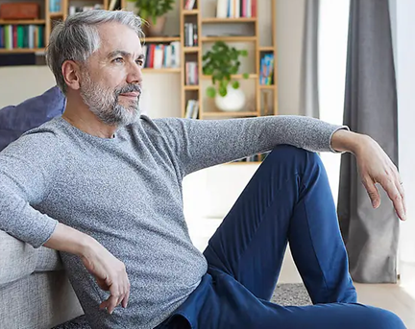
Für welche Zielgruppen ist der Tarif besonders interessant?
Zielgruppen Advanced Fit & Advanced Fit S
Preissensible Angestellte
Familien mit mehreren versicherten Personen
Angestellte
mit höherem Eintrittsalter
    Angestellte, welche sich einen Premiumtarif wie Best Fit nicht leisten können oder wollen.
    Der Tarif hat keine Selbstbeteiligung und ist dementsprechend attraktiv für Angestellte.
    Die Größe einer Familie wirkt sich
    auf den Beitrag zur PKV aus.
    Familienväter und Familienmütter, welche noch ihre Kinder mitversichern müssen, können mit Advanced Fit & Advanced Fit S eine Familie preiswert absichern.
    Ein höheres Eintrittsalter wirkt sich
    auf den Beitrag zur PKV aus.
    Mit Advanced Fit & Advanced Fit S können Angestellte auch mit höherem Eintrittsalter preiswert abgesichert werden.

Slide 6

Familie ist Geborgenheit
und Verantwortung zugleich.

Slide 7

100% Schutz ambulant
+
100% Schutz stationär
+
100% Schutz Zahnbehandlung
+
80% Schutz Zahnersatz

Slide 8

Die Highlights des Advanced Fit & Advanced Fit S
Die Highlights des Advanced Fit & Advanced Fit S
0 EUR
Selbst-
beteiligung
Advanced Fit
Erfolgs-
abhängige Beitrags-
rückerstattung
Gesundheits-
rabatt 10%
Garantierte Beitragsrückerstattung 1.000 EUR jährlich
Advanced Fit S
Die Highlights:
Beitragsstundung
ab dem ersten Tag
83,33 EUR monatlich

Slide 9

Advanced Fit & Advanced Fit S belohnen kostenbewusstes Verhalten
Die garantierte Pauschalerstattung bei Leistungsfreiheit
Advanced Fit
Advanced Fit S
  Garantierte Beitragsrückerstattung
  1.000 EUR jährlich*
  Die Auszahlung erfolgt bei Leistungsfreiheit im Folgejahr. Werden Leistungen in
  Anspruch genommen, entfällt der Anspruch. Ein erneuter Anspruch besteht nach einem weiteren leistungsfreien Jahr.
    Beitragsstundung
    ab dem ersten Tag
    83,33 EUR monatlich*
    Die Auszahlung erfolgt ab dem ersten Tag. Werden Leistungen in Anspruch genommen, entfällt der Anspruch. Ein erneuter Anspruch besteht nach einem weiteren leistungsfreien Jahr.
Garantierte
Pauschal-
erstattung
*Ab dem 20. Lebensjahr

Slide 10

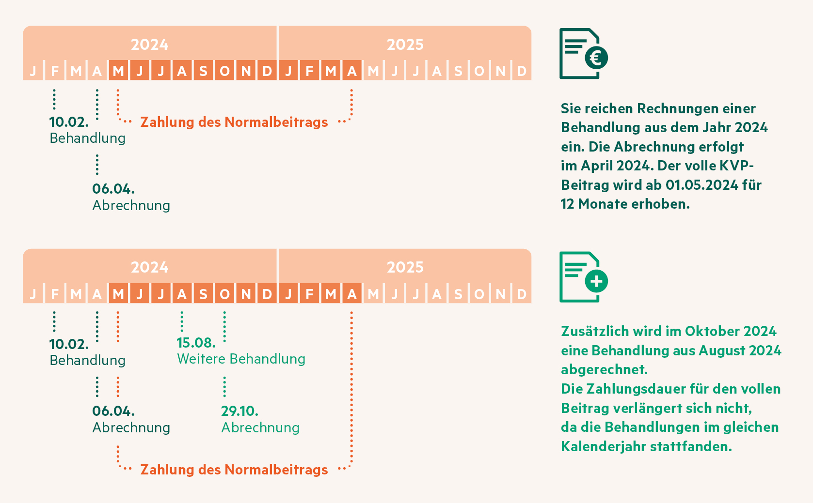
Was passiert, wenn eine Rechnung in Advanced Fit S eingereicht wird?
Die garantierte Pauschalerstattung als Beitragsstundung bei Leistungsfreiheit
Monatliche
Beitragsstundung

Slide 11
Advanced Fit & Advanced Fit S belohnen kostenbewusstes Verhalten
Die erfolgsabhängige Beitragsrückerstattung bei Leistungsfreiheit
Zusätzlich: Erfolgsabhängige Beitragsrückerstattung
  Die Auszahlung erfolgt bei Leistungsfreiheit
  im Folgejahr.
  Werden Leistungen in Anspruch genommen, entfällt der Anspruch.
  Ein erneuter Anspruch besteht nach einem weiteren leistungsfreien Jahr.
1
2
3
4
Leistungsfreie Jahre
200,–
300,–
400,–
500,–
Beitragsrückerstattung
  *Die Beitragsrückerstattung ist erfolgsabhängig. Sie wird aus Überschüssen finanziert und muss jährlich neu festgelegt werden. Die dargestellte Regelung ist die aktuell gültige, die auch für die Zukunft vorgesehen ist. Für Kinder und Jugendliche gelten jeweils 50% der angegebenen Beträge.

Slide 12

Top-Vorsorge auch bei Inanspruchnahme der Beitragsrückerstattung / Beitragsstundung
Wir möchten, dass unsere Kunden gesund bleiben!
Programm für Vorsorgeuntersuchungen
unabhängig der Beitragsrückerstattung / Beitragsstundung
PanTum Detect® Bluttest jährlich*
unabhängig der Beitragsrückerstattung / Beitragsstundung
EKV2
Zahnprophylaxe bis 120 EUR jährlich
unabhängig der Beitragsrückerstattung / Beitragsstundung
EKV2
*Ab dem 19. Lebensjahr

Slide 13

Advanced Fit & Advanced Fit S belohnen gesund­heits­be­wusstes Verhalten
Der Gesundheitsrabatt
Der Arzt überprüft jährlich
folgende Werte:
Blutdruck Normbereich
<=140/90
Blutzucker Normbereich nüchtern
65 - 120 mg/dl; 3,6 - 6,7 mmol/l
Harnsäure Normbereich
7,0 mg/dl; 416,5 mikromol/l
Cholesterin Normbereich
< 230 mg/dl; <= 5,98 mmol/l
BMI Normbereich
19 – 25kg/m2
Wir gewähren einen
Rabatt in Höhe
von 10% auf
den Tarif KVP,
wenn der Kunde Nichtraucher ist
und gewisse Gesundheitswerte im versicherungstechnischen Norm-
bereich liegen.*
Und das Beste daran:
Die Kosten für die Untersuchung übernimmt die HanseMerkur.
*Ab dem 20. Lebensjahr, gilt nicht für die Ausbildungsversion

Slide 14

Advanced Fit (S)
Voll versichert
zum kleinen Preis.
Unsere Leistungen
im Überblick.

Slide 15



Unsere ambulanten Leistungen im Überblick
Leistungen – ambulant
Hilfsmittel 100%
Arztbehandlungen 100%
Bei Primärarzt, sonst 80%
Heilmittel 90%
Arznei- und Verbandmittel 100%
Bei Primärarzt*, sonst 80%
Naturheilkundliche Heilbehandlungen 80%
Bis zu 1.000 EUR Rechnungsbetrag jährlich
(nach Hufeland und GeBüH)
* Als Primärärzte gelten Fachärzte für Allgemeinmedizin / praktische Ärzte,
Internisten ohne Schwerpunktbezeichnung, die an der hausärztlichen Versorgung teilnehmen, Fachärzte für Frauenheilkunde (Gynäkologen), Augenheilkunde, sowie Kinderheilkunde und der HanseMerkur-Onlinearzt.

Slide 16


Unsere ambulanten Leistungen im Überblick
Leistungen – ambulant
Mitversicherung des PanTum Detect® Bluttests aus Krebs-Scan*
Inklusive bildgebender Verfahren (MRT und PET / CT), unabhängig der Beitragsrück-
erstattung / Beitragsstundung
Sehhilfen
bis 100 EUR
Innerhalb von 36 Monaten
Psychotherapeutische Sitzungen 70%
Bis zu 50 Sitzungen jährlich
Programm für Vorsorgeuntersuchungen
Unabhängig der Beitragsrück-
erstattung / Beitragsstundung
EKV2
*Ab dem 19. Lebensjahr

Slide 17

Unsere stationären Leistungen im Überblick
Leistungen – stationär
Stationäre
Leistungen
unabhängig
der BRE /
Beitragsstundung
Allgemeine Krankenhausleistungen
100%
Stationäre Wahlleistungen
100%
PSV
Spezialistenbehandlung
100%
PSV
Leistungen oberhalb der GOÄ
mitversichert
PSV

Slide 18
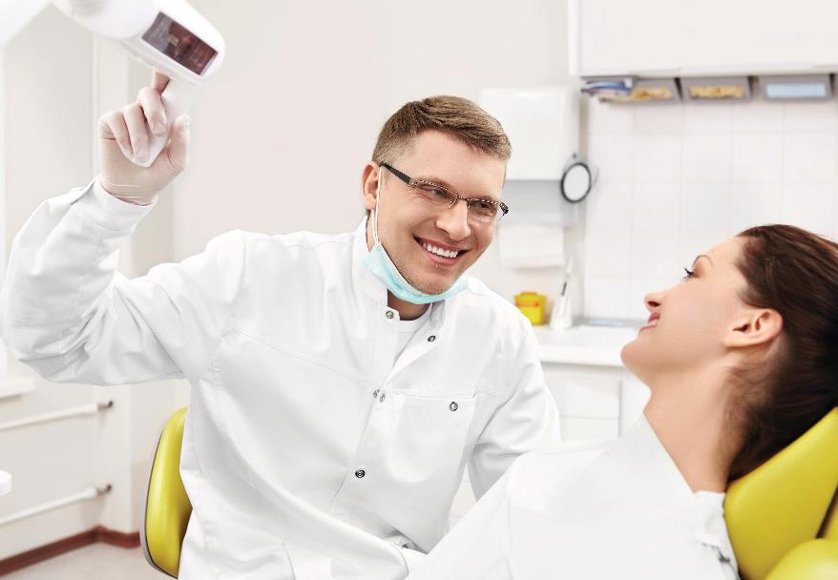
Unsere zahnärztlichen Leistungen im Überblick
Leistungen – Zahn
Zahnbehandlung
100%
Bis zu den Regelhöchstsätzen
Zahnersatz und KFO
80%
Höchsterstattungsgrenze
4.000 EUR*
ab dem 7. Versicherungsjahr
bis 10.000 EUR jährlich
ab dem 15. Versicherungs-
jahr ohne Begrenzung
Zahnprophylaxe
(bspw. Professionelle Zahnreinigung)
bis 120 EUR jährlich
Unabhängig einer möglichen Beitragsrückerstattung / Beitragsstundung
EKV2
EKV2
* Es gilt eine Zahnstaffel in der ersten 6 Versicherungsjahren. (600 EUR im 1.-2.Versicherungsjahr,1.200 EUR im 1.-4.Versicherungsjahr, 2.400 EUR im 1.-6.Versicherungsjahr). Mithilfe eines unauffälligen zahnärztlichen Befundberichtes kann im Alter von 20 – 45 Jahre die Zahnstaffel direkt auf jährlich 4.000 EUR abgehoben werden.

Slide 19
Der Aufbau von Advanced Fit & Advanced Fit S
Advanced Fit & Advanced Fit S
Dank des
modularen
Aufbaus ist eine
individuelle
Tarifgestaltung
möglich!
Advanced Fit Grundtarif KVP
Ergänzungs-
baustein
T
Ergänzungs-
baustein
PSV
Ergänzungs-
baustein
EKV2
Ergänzungs-
baustein
KUT
Ergänzungs-
baustein
PGA / PGS
Ergänzungs-
baustein
BEN
Ergänzungs-
baustein
SBE
Verdienst­ausfall
Spezialisten-
behandlung,
Ein- oder Zweibettzimmer
Bluttest zur Krebs-
früherkennung sowie Zahnersatz-
leistungen
Kurtagegeld
Pflegezusatz
Beitrags-entlastung
ab 65 Jahren
Selbstbehalts-reduzierung
ab 65 Jahren

Slide 20
Bezahl­bare Kran­ken­ver­si­che­rungs­bei­träge auch im Alter
Beitragsentlastungstarif BEN
Besonders
lukrativ für
Arbeitnehmer
Mit dem Baustein BEN wird der Zahlbeitrag ab dem Alter von 65 Jahren um einen festgelegten Betrag reduziert.
Jederzeit abschließbar*
Finanzielle Belastung (EUR)
Ohne Risikoprüfung
Ihr monatlicher Beitrag ohne BEN
Arbeitgeberzuschussfähig und ohne Begrenzung
steuerlich berücksichtigungsfähig
Ihr monatlicher Beitrag mit BEN
Steuerfreie Leistungen
Alter
65 Jahre
Einzahlung kann jederzeit erhöht* oder
reduziert werden
  *Bis zum 60. Lebensjahr

Slide 21
Anpassungsfähig und flexibel – Unsere Optionsrechte für Ihre Kunden
Optionsrechte auf Höherversicherung
Wir garantieren unseren Kunden im 4., 6. und 8. Versicherungsjahr
in einen Tarif mit höheren Leistungen zu wechseln.
1
2
3
4
5
6
7
8
Jahre
Wechsel möglich!
Ohne Risikoprüfung!
Wechsel möglich!
Max. 50% Rlslkozuschlag auf den Mehrbeitrag.
Wechsel möglich!
Max. 100% Rlslkozuschlag auf den Mehrbeitrag.

Slide 22

Preiswerte Beiträge
für die ganze Familie

Slide 23
Beitragsberechnung Advanced Fit – Eintrittsalter 35 Jahre
Beispielrechnungen
Advanced Fit
 | Leistungen | Tarif | Beitrag
 | Ambu­lante, stationäre und zahn­me­di­zi­ni­sche Leis­tungen | KVP | 360,84 EUR
 | Aufbau­tarif ambu­lante und zahn­me­di­zi­ni­sche Leis­tungen, stationäre Wahlleistungen,140 EUR Kran­ken­ta­ge­geld, Pfle­ge­pflicht­ver­si­che­rung | EKV2, PSV, T43 / ​140, PVN | 181,53 EUR
 | Gesundheitsrabatt |  | - 36,08 EUR
 | Gesetzlicher Zuschlag | GZ | 38,60 EUR
 | Gesamtbeitrag |  | 544,89 EUR
 | Arbeitgeberzuschuss |  | - 272,45 EUR
 | Monatlicher Beitrag abzgl. Gesundheitsrabatt und Arbeitgeberzuschuss |  | 272,44 EUR
Zum Vergleich:
In der gesetzlichen Kranken­versicherung liegt der durchschnitt-
liche Höchstbeitrag
bei 1.019,48 EUR,
abzgl. Arbeitgeberzu-
schuss bei 509,74 EUR.
Für Kinderlose sind
es sogar nochmal
ca. 30,- EUR mehr!

Slide 24
Beitragsberechnung Advanced Fit S – Eintrittsalter 35 Jahre
Beispielrechnungen
Advanced Fit S
 | Leistungen | Tarif | Beitrag
 | Ambu­lante, stationäre und zahn­me­di­zi­ni­sche Leis­tungen | KVP | 360,84 EUR
 | Aufbau­tarif ambu­lante und zahn­me­di­zi­ni­sche Leis­tungen, stationäre Wahlleistungen,140 EUR Kran­ken­ta­ge­geld, Pfle­ge­pflicht­ver­si­che­rung | EKV2, PSV, T43 / ​140, PVN | 181,53 EUR
 | Gesundheitsrabatt |  | - 36,08 EUR
 | Gesetzlicher Zuschlag | GZ | 38,60 EUR
 | Gesamtbeitrag |  | 544,89 EUR
 | Arbeitgeberzuschuss |  | - 272,45 EUR
Zum Vergleich:
In der gesetzlichen Kranken­versicherung liegt der durchschnitt-
liche Höchstbeitrag
bei 1.019,48 EUR,
abzgl. Arbeitgeberzu-
schuss bei 509,74 EUR.
Für Kinderlose sind
es sogar nochmal
ca. 30,- EUR mehr!
 | Pauschalerstattung als Beitragsstundung |  | - 83,33 EUR
 | Monatlicher Beitrag abzgl. Gesundheitsrabatt, Arbeitgeberzuschuss und Beitragsstundung |  | 189,11 EUR

Slide 25

Es sollen Kinder mitversichert werden?
Kein Problem!
Der Beitrag für Kids Fit (KVT, PSV, PVN) beträgt
0 – 14 Jahre 178,59 EUR
abzgl. Arbeitgeberzuschuss 89,29 EUR
15 – 19 Jahre 182,97 EUR
abzgl. Arbeitgeberzuschuss 91,48 EUR

